Slide 1
GIỚI THIỆU DỰ ÁN THÍ ĐIỂM ĐƯA BÁC SĨ TRẺ TÌNH NGUYỆN VỀ CÔNG TÁC TẠI MIỀN NÚI, VÙNG SÂU, VÙNG XA, BIÊN GIỚI, HẢI ĐẢO, VÙNG CÓ ĐIỀU KIỆN KINH TẾ KHÓ KHĂN ƯU TIÊN 62 HUYỆN NGHÈO TS.BS. Nguyễn Thế Hiển, CVC , Cục Khoa học công nghệ và Đào tạo Điều phối viên Dự án Cần Thơ, ngày 04/11/2021

Slide 2
PHẦN I Triển khai Dự án theo Quyết định số 585/QĐ-BYT ngày 20/02/2013 và Quyết định số 4919/QĐ-BYT ngày 14/9/2016 sửa đổi bổ sung (Giai đoạn 2013-2020)

Slide 3
Thông tin chung
1. Sự cần thiết
Nhân lực (Bác sỹ) ở tuyến huyện khu vực miền núi còn hạn chế về số lượng và chất lượng (đặc biệt là 62 huyện nghèo)
Theo số liệu báo cáo tại các huyện nghèo:
Bệnh viện huyện: Tổng số Bác sỹ: Thấp nhất có 6, cao nhất có 28; Bác sỹ CK1: Thấp nhất 0, cao nhất 9 (1 huyện); Bác sỹ CK2: 01 huyện đã có BS CK2
Trung tâm Y tế huyện: Tổng số Bác sỹ: Thấp nhất có 3 (8 huyện), cao nhất 20 (1 huyện); Bác sỹ CK1: 17 huyện chưa có Bs CK1
- Qua khảo sát: Nhu cầu BS 62 huyện nghèo là 598/15 CK, các CK có
nhu cầu cao nhất là Sản (55), Nội (53), Ngoại (49), HSCC (47), Nhi (44), GMHS (37), TN (35) YHDP (71) và CĐHA (33)
- Thiếu hụt các CK hỗ trợ: ví dụ có BS ngoại nhưng không có BS gây mê, HSCC→ không triển khai phòng mổ

Slide 4
Thông tin chung
2. Mục tiêu chung
Tăng cường Bác sỹ có chuyên môn cao về CSSK nhân dân tại vùng sâu, vùng xa, biên giới, hải đảo, vùng có điều kiện kinh tế - xã hội đặc biệt khó khăn (ưu tiên 62 huyện nghèo) nhằm nâng cao chất lượng cung cấp dịch vụ y tế có chất lượng CSSK nhân dân ngay tại cơ sở góp phần đảm bảo sự công bằng, hiệu quả và phát triển trong CCSK nhân dân.
3. Mục tiêu cụ thể
Khơi dậy và phát huy tính xung kích, tình nguyện
Tạo môi trường thuận lợi để đội ngũ Bác sỹ trẻ mới ra trường, tự khẳng định bản thân, tích lũy kinh nghiệm
Giải quyết sự thiếu hụt về nhân lực, đến năm 2020 đưa khoảng 300-500 bác sĩ trẻ được đào tạo trình độ CKI về công tác tại huyện khó khăn
Tạo mô hình để địa phương chủ động xây dựng chế độ, chính sách phù hợp nhằm khuyến khích, phát triển, duy trì nguồn nhân lực
Góp phần giảm tải cho các cơ sở y tế tuyến trên.

Slide 5
Thông tin chung
4. Nội dung
4.1. Đối tượng áp dụng
* Với Bác sỹ vừa tốt nghiệp Khá, Giỏi tại các Trường: nếu tình nguyện tham gia Dự án, sẽ được tuyển dụng thành viên chức các bệnh viện tuyến Trung ương. Bộ trưởng BYT ra quyết định trúng tuyển đặc cách CKI, không phải thi (đào tạo 24 tháng theo hình thức cầm tay chỉ việc như BSNT). Tốt nghiệp cấp bằng CKI và cấp chứng chỉ hành nghề. Về công tác tình nguyện (không kể thời gian đào tạo): Nam là 03 năm, Nữ là 02 năm đơn vị sự nghiệp y tế công lập ở huyện vùng sâu, vùng xa, biên giới, hải đảo, vùng khó khăn (ưu tiên 62 huyện nghèo). Sau đó sẽ trở về công tác tại Bệnh viện Trung ương đã tuyển dụng.
* Với các bác sỹ chính quy đã được tuyển dụng tại đơn vị sự nghiệp trực thuộc SYT (tại các huyện nghèo): đủ tiêu chí xét tuyển của Dự án sẽ được Bộ trưởng BYT ra quyết định trúng tuyển đặc cách CKI, không phải thi (đào tạo 24 tháng theo hình thức cầm tay chỉ việc như BSNT). Tốt nghiệp cấp bằng CKI và cấp chứng chỉ hành nghề. Cam kết công tác lâu dài tại đơn vị cử đi

Slide 6
Thông tin chung
4.2. Về chính sách tiền lương, phụ cấp: Hưởng nguyên lương, phụ cấp, ưu đãi nghề (NĐ 56), độc hại, khu vực, thu hút (NĐ 64), luân phiên (QĐ 14), thủ thuật (QĐ 14)
4.3. Về Trách nhiệm:
- Chấp hành Quy định của nhà nước, BYT, BQLDA, cam kết đến vùng khó khăn, đúng, đủ thời gian
- “Tình nguyện” không nhận chứng chỉ hành nghề trên toàn quốc vô thời hạn và bồi hoàn kinh phí đào tạo, lương và phụ cấp quanh lương nếu vi phạm cam kết
4.4.. Kinh phí đào tạo:
Giai đoạn 1 (2015-2020): hỗ trợ của Dự án HPET, Bộ Y tế
Giai đoạn 2 (từ năm 2021): hỗ trợ của Quỹ Thiện Tâm, tập đoàn Vingroup

Slide 7
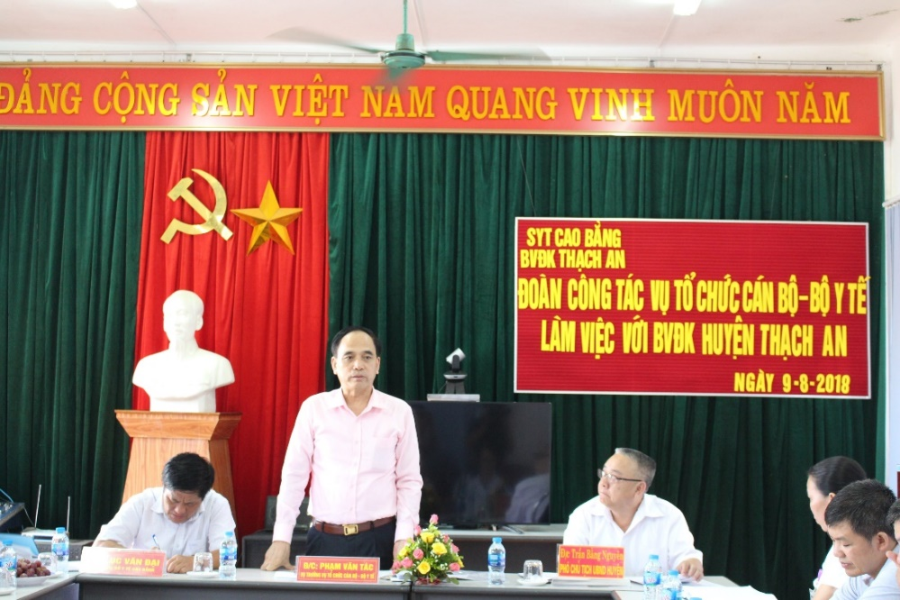
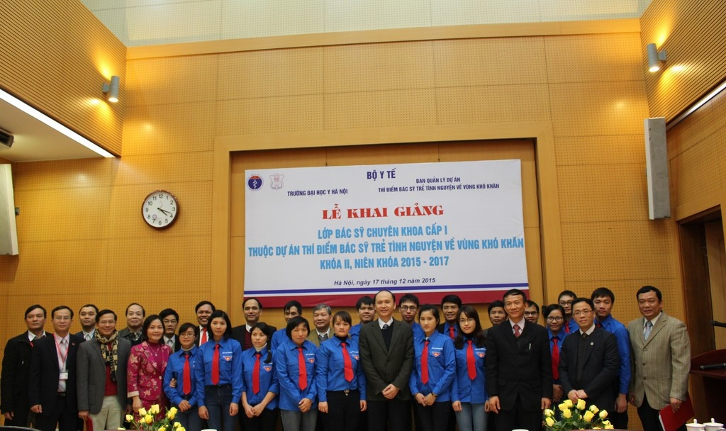
Một số kết quả Giai đoạn 1 của dự án
1. Tuyển dụng và đào tạo bác sỹ trẻ :
Dự án đã tuyển dụng và tổ chức đào tạo 354 bác sỹ tình nguyện là viên chức của các đơn vị, cụ thể:
44 bác sỹ tuyển dụng tại 19 bệnh viện/viện trực thuộc Bộ,
310 bác sỹ tuyển dụng tại địa phương tình nguyện công tác tại 85 huyện nghèo và tương đương thuộc 22 tỉnh miền núi phía Bắc, miền Trung và Tây Nguyên
Xây dựng 11 chương trình, tổ chức đào tạo 354 bác sỹ trẻ tình nguyện

Slide 8
Một số kết quả Giai đoạn 1 của dự án
2. Bàn giao bác sỹ trẻ cho các huyện nghèo
Mục đích:
Bàn giao các bác sỹ đã được đào tạo CK1 theo cách thức đặc biệt nhằm cung cấp dịch vụ y tế có chất lượng cho người dân tại huyện nghèo
Tuyên truyền, vận động người dân, biết được sự kiện bác sỹ trẻ về công tác tại vùng khó khăn, đảm bảo người dân ở vùng khó khăn được hưởng các dịch vụ y tế có chất lượng ngay tại cơ sở.
Kết quả:
Dự án đã bàn giao 15 khóa bác sỹ chuyên khoa cấp I với 354 bác sỹ trẻ cho 82 huyện nghèo thuộc 22 tỉnh miền núi phía Bắc, Miền trung và Tây Nguyên, cụ thể:
Khóa 1: Tại huyện Bắc Hà, tỉnh Lào Cai: 07 bác sỹ
Khóa 2, 3, 4, 5, 8, 10, 12, 14 và 15: tại Trường Đại học Y Hà Nội: 208 bác sỹ
Khóa 6 và 11: Tại trường Đại học Y Dược Huế: 60 bác sỹ
Khóa 7,9 và 13: Tại trường Đại học Y Dược Hải Phòng: 79 bác sỹ

Slide 9
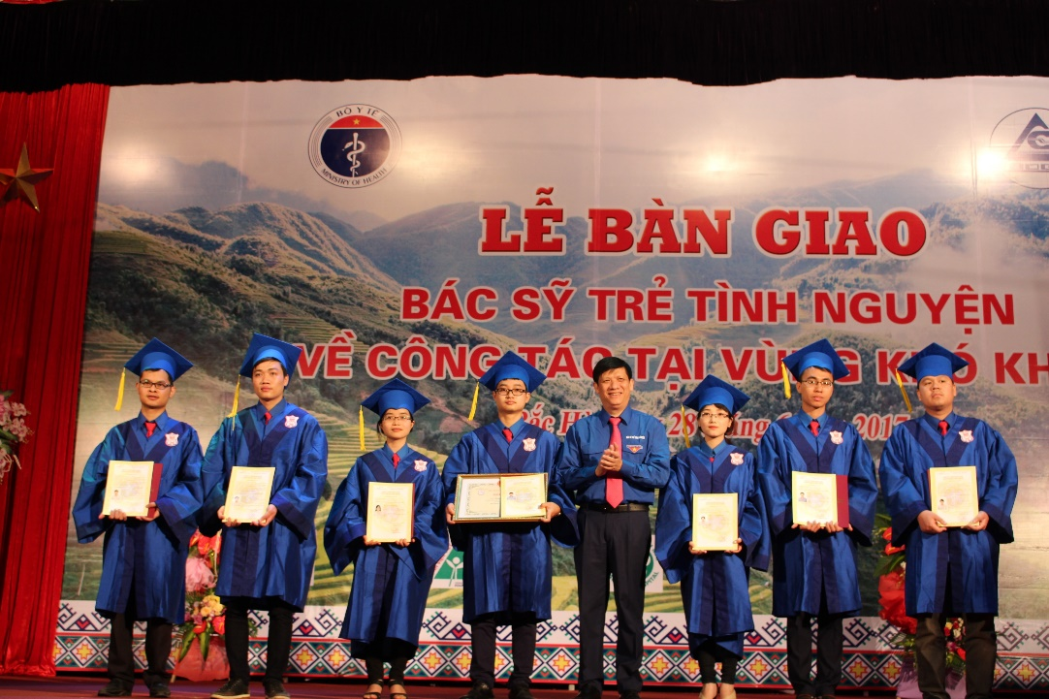
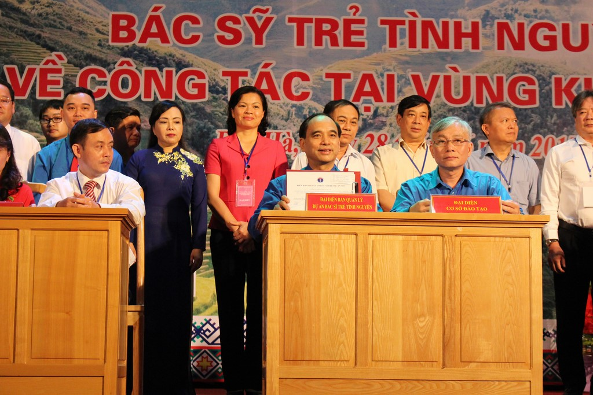
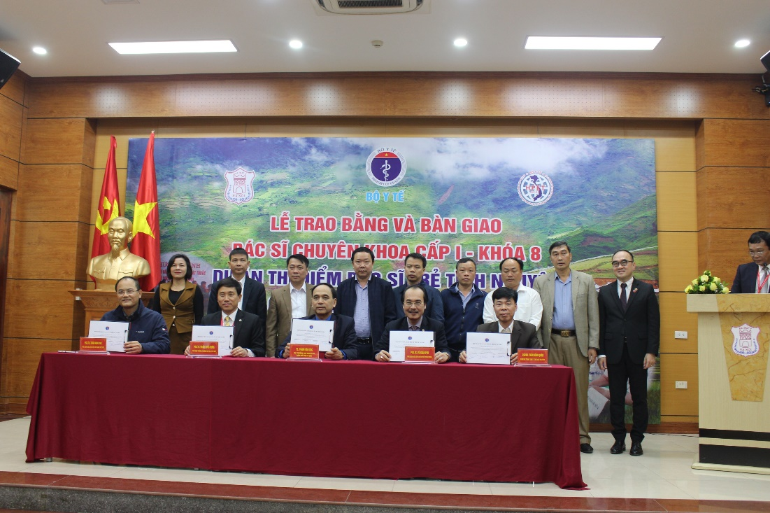
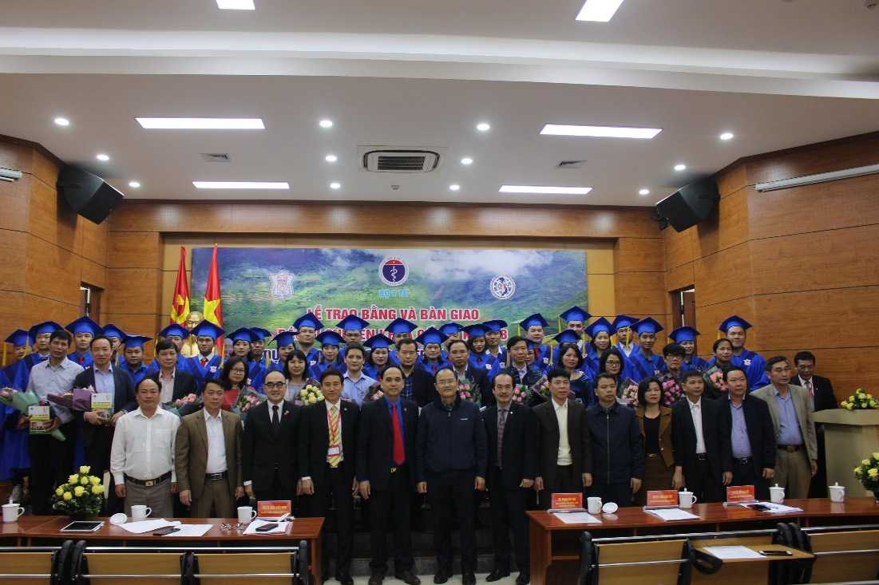
Một số kết quả Giai đoạn 1 của dự án

Slide 10
Một số kết quả Giai đoạn 1 của dự án
3. Xuất bản cuốn sách Bác sỹ trẻ tình nguyện làm theo lời dạy Chủ tịch Hồ Chí Minh Chăm sóc sức khỏe cho đồng bào vùng khó khăn, 62 huyện nghèo

Slide 11
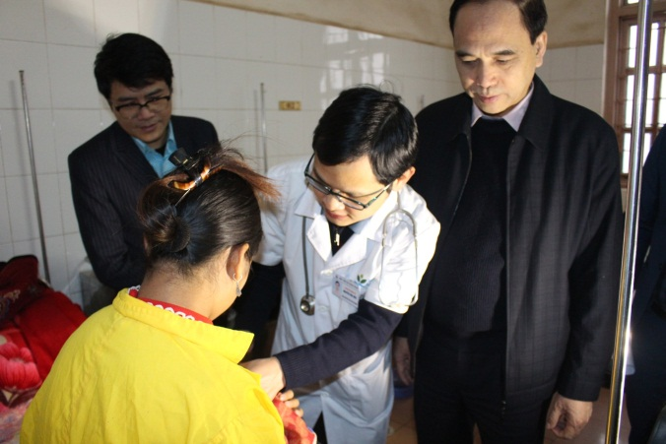
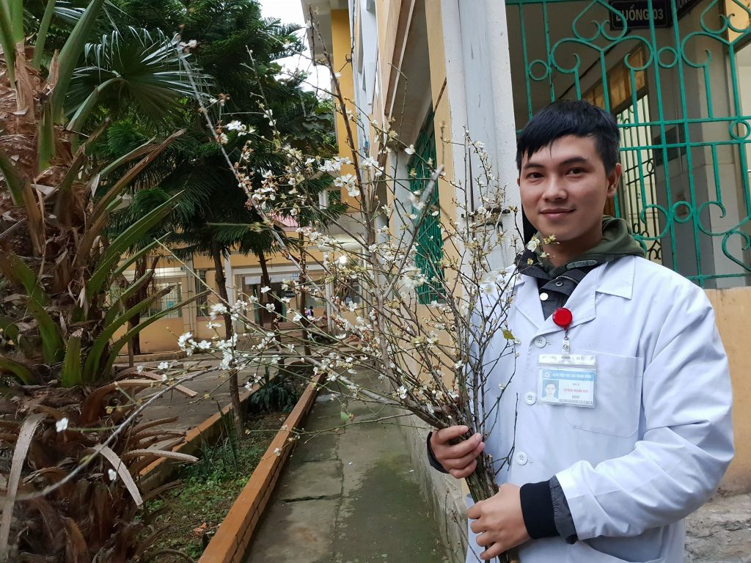
Một số kết quả Giai đoạn 1 của dự án
4. Đánh giá nhanh kết quả các bác sỹ về các tỉnh sau khi bàn giao
- Về chuyên ngành Nhi: 05 Bác sỹ, Bác sỹ thực hiện được nhiều nhất 53 kỹ thuật, ít nhất 24 kỹ thuật (kỹ thuật cao nhất là Chọc dịch não tủy và nuôi dưỡng tĩnh mạch sơ sinh, thở máy thông khí áp lực dương liên tục (CPAP) , đặt đường truyền trong xương chày
Tiêu biểu là bác sỹ Nguyễn Văn Hiếu – BV Nhi TW – TTYT Mường Nhé được bình chọn là 1 trong 10 gương mặt trẻ Việt Nam tiêu biểu năm 2017
- Về chuyên ngành Sản: 03 Bác sỹ, Bác sỹ thực hiện được nhiều nhất 72 kỹ thuật, ít nhất 56 kỹ thuật (điển hình cứu được trẻ sơ sinh nặng 1,1kg khi mới sinh

Slide 12
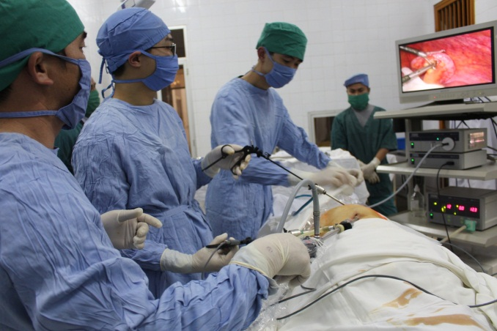
Một số kết quả Giai đoạn 1 của dự án
Về chuyên ngành Ngoại 01 Bác sỹ, Bác sỹ thực hiện được 56 kỹ thuật trong đó kỹ thuật cao nhất là Cắt ruột thừa, u buồng trứng, mổ chửa ngoài tử cung bằng nội soi. Bác sỹ Nguyễn Chiến Quyết – BV Bạch Mai – BVĐK Bắc Hà được bình chọn là 1 trong 10 bác sỹ trẻ tiêu biểu năm 2018, đã mổ gần 2000 ca trong đó 1/3 số ca được mổ bằng phương pháp nội soi
Kết thúc thời gian tình nguyện 03 năm, Bác sỹ Quyết đã viết đơn xin kéo dài thời gian tình nguyện, tiếp tục giúp người bệnh và chia sẻ kinh nghiệm với đồng nghiệp tại BVĐK Bắc Hà

Slide 13
PHẦN II Triển khai Dự án theo Quyết định số 4359/QĐ-BYT ngày 20/10/2020 sửa đổi bổ sung Quyết định số 585/QĐ-BYT ngày 20/02/2013 (Giai đoạn từ năm 2021)
Do nhu cầu cấp thiết của các vùng khó khăn, Bộ trưởng Bộ Y tế
đã quyết định tiếp tục giai đoạn mới của Dự án.

Slide 14
Giai đoạn mới của Dự án
theo Quyết định 4359/QĐ-BYT, từ năm 2021
1. Về đầu mối triển khai Dự án: từ Vụ Tổ chức cán bộ sang Cục KHCN&ĐT vì xác định đây là đào tạo nâng cao trình độ về chuyên môn
2. Về đối tượng tham gia dự án:
Đối tượng tham gia Dự án: Bác sỹ chính quy và bác đào tạo hệ liên thông tốt nghiệp loại Khá, Giỏi
Tăng tuổi tham gia Dự án (Nữ không quá 37, Nam không quá 40)
Quy định thời gian tình nguyện đối với các bác sỹ tham gia dự án do huyện nghèo cử đi: tối thiểu 05 năm
3. Thời gian thực hiện Dự án: Đến 2030
4. Về chương trình đào tạo
Cập nhật bổ sung và ban hành mới 11 chương trình đào tạo cho phù hợp với thực tiễn, đặc biệt sau đại dịch COVID-19, chú trọng chuyên môn về Hồi sức cấp cứu cho tất cả 11 chương trình CKI thuộc Dự án
Xây dựng mới trình Lãnh đạo Bộ Y tế xem xét ban hành 05 chương trình đào tạo bác sỹ chuyên khoa cấp II
5. Về kinh phí đào tạo: Quỹ Thiện Tâm thuộc Tập đoàn Vingroup

Slide 15
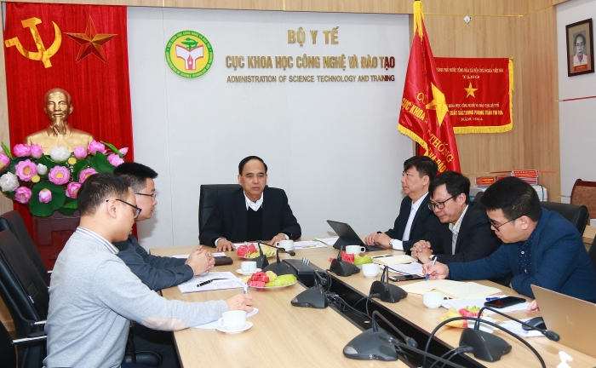
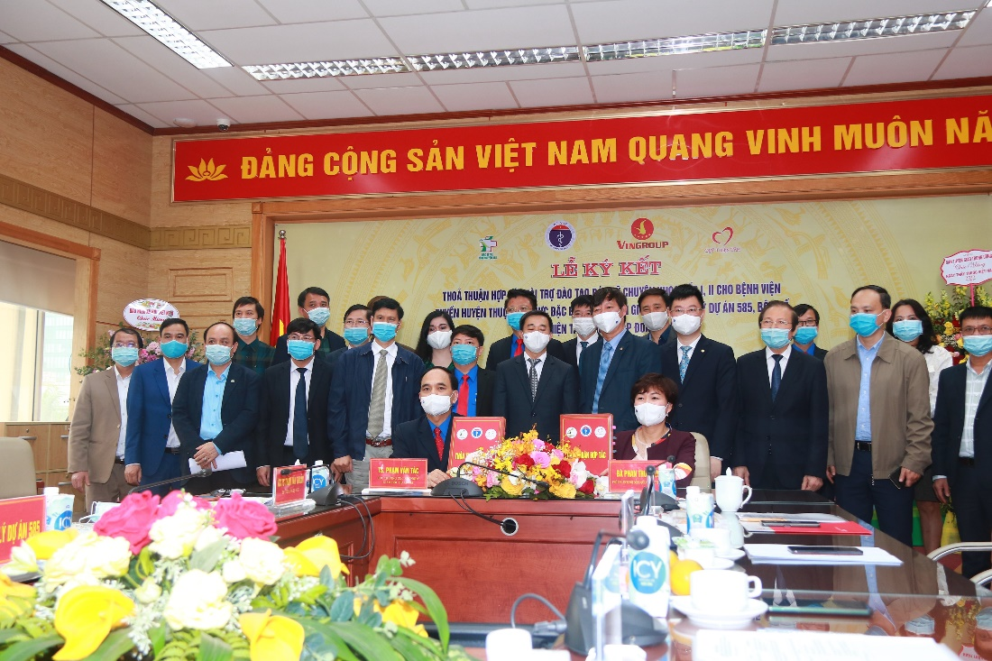
Triển khai Dự án trong giai đoạn mới
6. Quy trình thực hiện Dự án
Bước 1: Bộ Y tế, BQLDA tìm kiếm, đàm phán và ký thỏa thuận với nhà tài trợ Quỹ Thiện Tâm hỗ trợ kinh phí đào tạo bác sỹ trẻ từ năm 2021
Bước 2: Bộ Y tế, BQLDA, Nhà tài trợ Quỹ Thiện Tâm, Trường Đại học Y làm việc với Sở Y tế, các huyện khó khăn khảo sát khớp cung – cầu bác sỹ trẻ

Slide 16
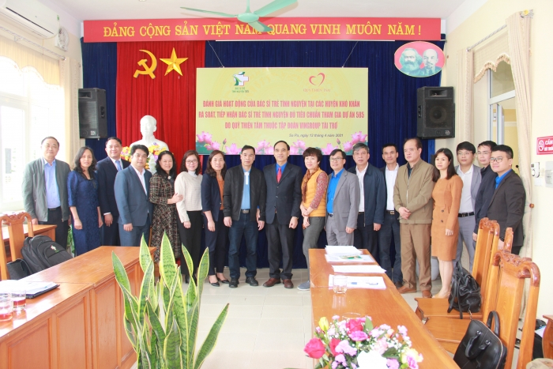
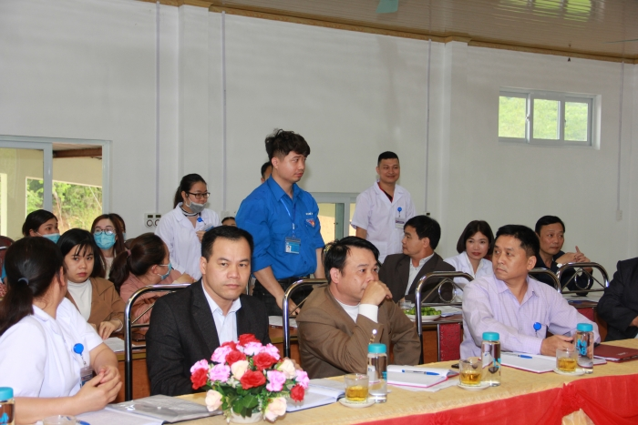
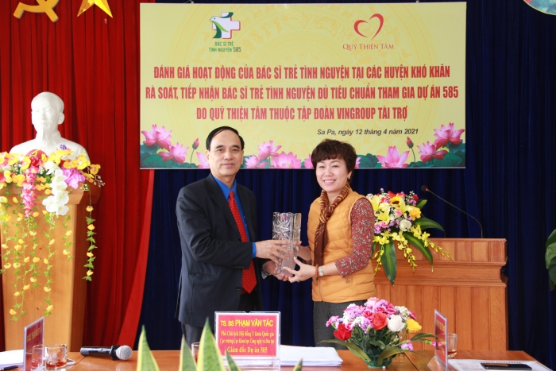
Triển khai Dự án trong giai đoạn mới
Bước 3: Tiếp nhận và kiểm tra tính đầy đủ và hợp lệ trong hồ sơ đăng ký của các bác sỹ trẻ tình nguyện tham gia Dự án
Bước 4: BQLDA và Quỹ Thiện Tâm thống nhất số lượng bác sỹ trẻ cho mỗi lớp dựa trên năng lực đào tạo của các Trường Đại học Y

Slide 17
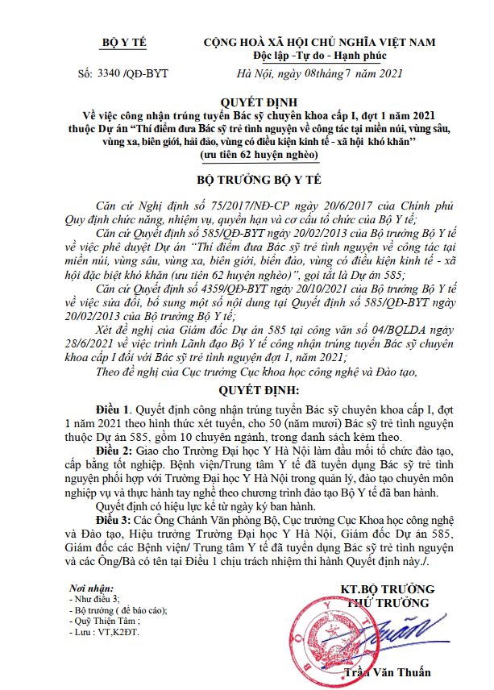
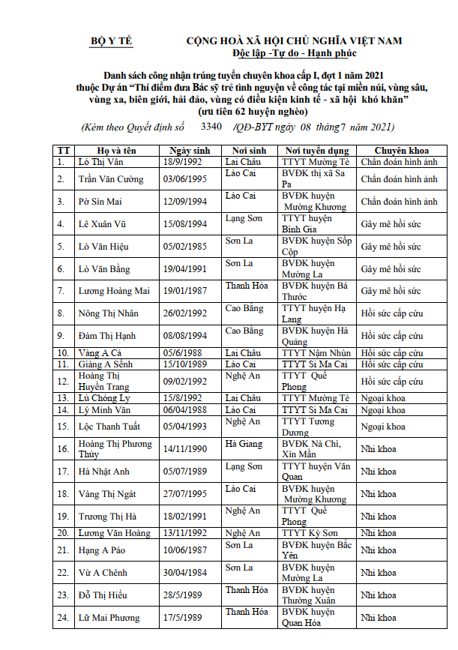
Triển khai Dự án trong giai đoạn mới
Bước 5: BQLDA tập hợp hồ sơ các bác sỹ trẻ đảm bảo tiêu chuẩn tham gia Dự án đã thống nhất với Quỹ Thiện Tâm gửi Cục KHCN&ĐT rà soát báo cáo Lãnh đạo Bộ xem xét Quyết định công nhận trúng tuyển bằng hình thức xét tuyển vào học lớp bác sỹ CKI
Bước 6: Ký hợp đồng đào tạo giữa BQLDA, Quỹ Thiện Tâm với các cơ sở đào tạo kinh phí đào tạo chuyển thẳng cho các cơ sở đào tạo

Slide 18
Triển khai Dự án trong giai đoạn mới
Bước 7. Tổ chức khai giảng và đào tạo bác sỹ chuyên khoa cấp I: Trường Đại học Y cử một thầy/cô kèm một bác sỹ trẻ ở từng khóa đào tạo, với chương trình đào tạo được thiết kế riêng cho dự án, tổng thời gian là 24 tháng liên tục, trong đó có ít nhất 70% kỹ năng thực hành tay nghề tại bệnh viện.
Bước 8. Bàn giao bác sỹ trẻ cho các Sở Y tế: Kết thúc 24 tháng đào tạo liên tục, Bộ Y tế, BQLDA, Quỹ Thiện Tâm Trường Đại học Y, UBND, Sở Y tế và các huyện khó khăn tổ chức bàn giao bác sỹ trẻ về làm việc tại các huyện khó khăn
Bước 9. Đánh giá kết quả công tác của bác sỹ trẻ: định kỳ 6 tháng Bộ Y tế, BQLDA, Quỹ Thiện Tâm , Trường Đại học Y, Sở Y tế, BV tại huyện nghèo tổ chức đánh giá định kỳ hoạt động của Bác sỹ trẻ tại huyện

Slide 19
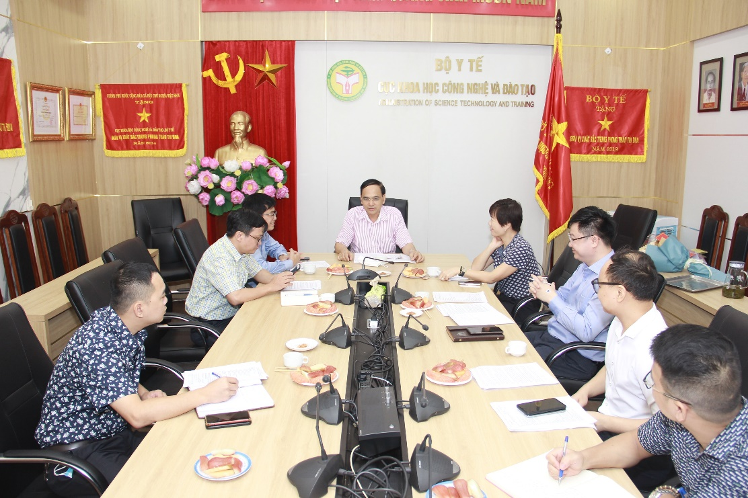
Triển khai Dự án trong giai đoạn mới
7. Các hoạt động đã triển khai
7.1. Đàm phán với nhà tài trợ
Cục trưởng Cục KHCN&ĐT đã làm việc với nhà tài trợ Quỹ Thiện Tâm thuộc Tập đoàn Vingroup để có nguồn kinh phí đào tạo bác sỹ trẻ tình nguyện
Quỹ Thiện Tâm cam kết hỗ trợ kinh phí đào tạo trước mắt 50 bác sỹ/năm đầu tiên và tăng dần qua các năm căn cứ vào nhu cầu của các huyện khó khăn và đề xuất của BQLDA (Dự kiến sẽ hỗ trợ đào tạo 100 bác sỹ trong năm 2022)

Slide 20
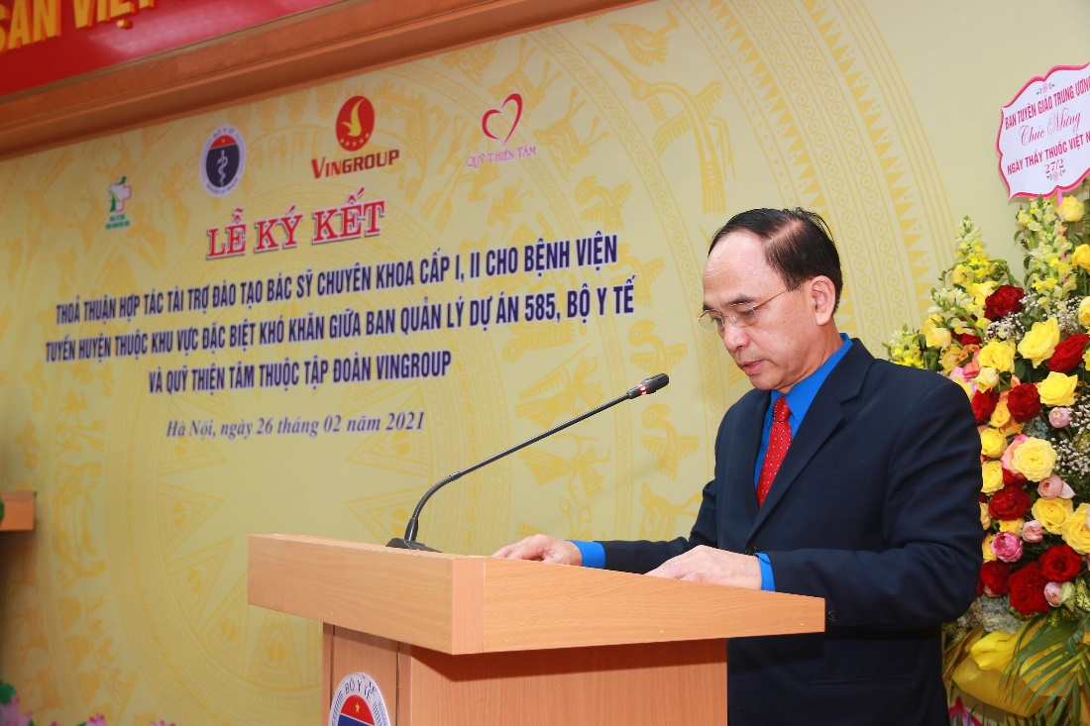
Triển khai Dự án trong giai đoạn mới
7.2. Ký thỏa thuận hợp tác giữa Quỹ Thiện Tâm và BQLDA 585
Thời gian: ngày 26/02/2021
Địa điểm: tại Bộ Y tế
Nội dung: Quỹ Thiện Tâm hỗ trợ kinh phí đào tạo bác sỹ chuyên khoa cấp I, cấp II cho các huyện đặc biệt khó khăn, Dự án 585

Slide 21
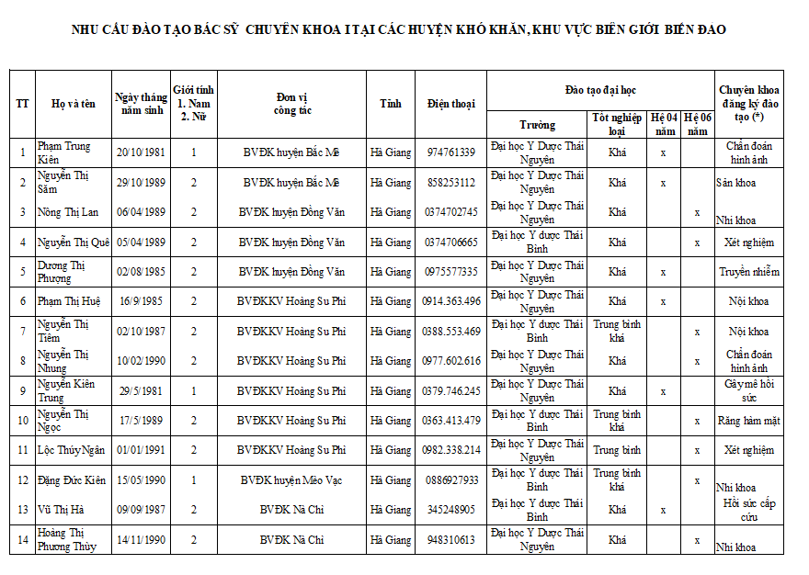
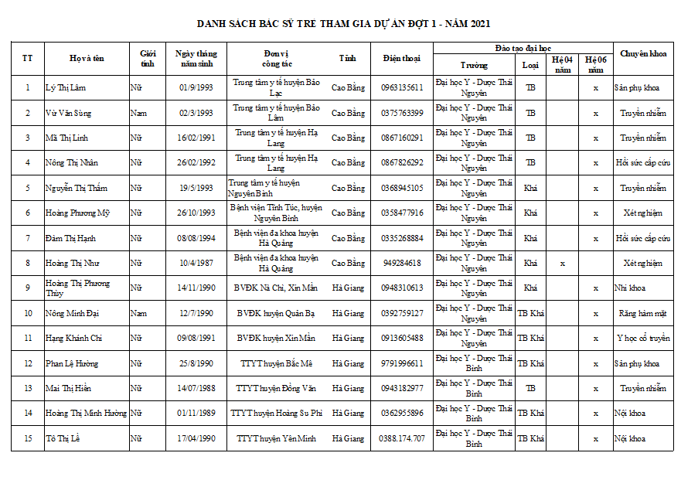
Triển khai Dự án trong giai đoạn mới
7.3. Rà soát nhu cầu đào tạo bác sỹ trẻ tại một số huyện khó khăn
Cục KHCN&ĐT đã có văn bản gửi 08 tỉnh Nghệ An, Cao Bằng, Lạng Sơn, Hà Giang, Lai Châu, Lào Cai, Thanh Hóa và Sơn La. Kết quả 08 tỉnh có nhu cầu đào tạo 245 bác sỹ thuộc 16 chuyên khoa
Căn cứ vào chỉ tiêu đào tạo năm 2021 là 50 bác sỹ, mỗi tỉnh lựa chọn 08 bác sỹ, làm hồ sơ để chuẩn bị khai giảng

Slide 22
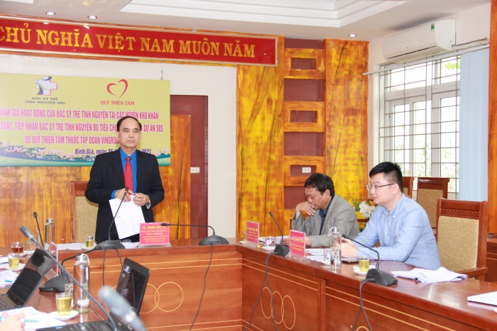
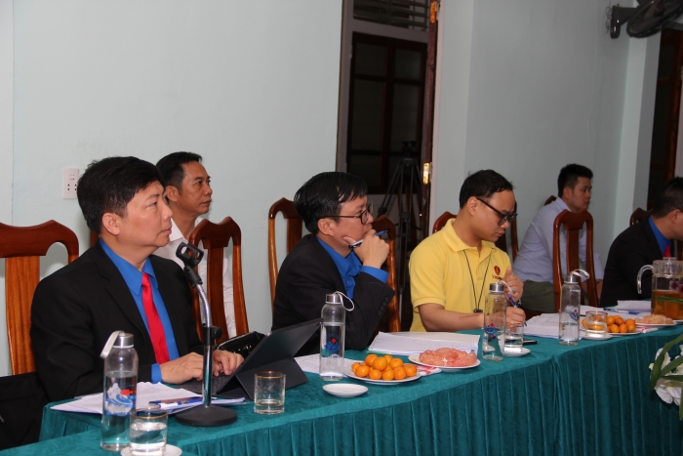
Triển khai Dự án trong giai đoạn mới
7.4. Khảo sát cơ sở vật chất, trang thiết bị, khớp cung – cầu bác sỹ chuyên khoa I tại các huyện khó khăn
Thời gian: Bắt đầu từ tháng 3/2021
Địa điểm: Tại các huyện khó khăn thuộc 08 tỉnh
Đầu ra: Phỏng vấn trực tiếp, tiếp nhận 50 bác sỹ để chuẩn bị tổ chức Lễ khai giảng lớp bác sỹ chuyên khoa cấp I vào tháng 7/2021

Slide 23
Triển khai Dự án trong giai đoạn mới
7.5. Tổ chức Lễ khai giảng lớp bác sỹ chuyên khoa cấp I, lớp 1, năm 2021 cho bác sỹ trẻ tình nguyện tham gia Dự án
Thời gian: Dự kiến 14h00, ngày 12/11/2021 (Thứ sáu)
Địa điểm: Trường Đại học Y Hà Nội
Số lượng: 50 bác sỹ thuộc 10 chuyên ngành Chẩn đoán hình ảnh, Gây mê hồi sức, Hồi sức cấp cứu, Nội, Ngoại, Nhi, Xét nghiệm, Sản, Truyền nhiễm và Y học cổ truyền công tác tại 32 huyện khó khăn thuộc 08 tỉnh Nghệ An, Lào Cai, Lạng Sơn, Cao Bằng, Hà Giang, Sơn La, Lai Châu và Thanh Hóa
Tại Lễ khai giảng, Lãnh đạo Quỹ Thiện Tâm trao một số máy móc, trang thiết bị y tế cho Bệnh viện huyện khó khăn. Đây là điểm khác biệt nhằm đồng bộ con người và trang thiết bị cho y tế vùng khó khăn

Slide 24
Triển khai Dự án trong giai đoạn mới
7.6. Tiếp tục rà soát, khớp cung – cầu đào tạo bác sỹ 585 cho các huyện khó khăn khu vực miền núi phía bắc, miền Trung, Tây Nguyên và biên giới, hải đảo
Thời gian: Dự kiến từ tháng 11/2021 đến 01/2022
Địa điểm: các huyện khó khăn khu vực miền núi phía bắc, miền Trung, Tây Nguyên và biên giới, hải đảo
Số lượng: dự kiến tiếp nhận 100 bác sỹ trong đó
+ Khu vực miền núi phía Bắc: 40 bác sỹ
+ Khu vực miền Trung và Tây Nguyên: 30 bác sỹ
+ Khu vực biên giới, hải đảo miền nam: 30 bác sỹ

Slide 25
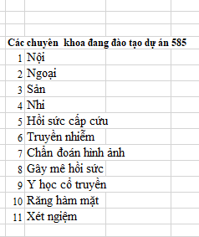
Đăng ký nhu cầu đào tạo trong giai đoạn mới
Cục KHCN&ĐT đã có công văn gửi các Sở Y tế rà soát nhu cầu đào tạo
Các Sở Y tế có văn bản + danh sách Bác sỹ trẻ đủ tiêu chuẩn gửi Cục KHCN&ĐT
Thông tin Dự án, chi tiết văn bản và biểu mẫu tại địa chỉ: https://bacsitre.vn/ra-soat-nhu-cau-dao-tao-chuyen-khoa-i-dot-2-nam-2021-do-quy-thien-tam-tai-tro/

Slide 26
Trân trọng cảm ơn!

